Slide 1
Vývoj a registrace léčiv
Mgr. Jaroslav Divoký

Slide 2
Správní orgány
Evropská léková agentura (EMA)
Agentura Evropské unie pro schvalování léčiv – sídlo v Amsterdamu
Státní ústav pro kontrolu léčiv (SÚKL)
Národní agentura

Slide 3
Komplexní právní úprava léčivých přípravků
Směrnice Evropského parlamentu a Rady 2001/83/ES ze dne 6. listopadu 2001 o kodexu Společenství týkajícím se humánních léčivých přípravků, ve znění směrnice 2002/98/ES, směrnice 2003/63/ES, směrnice 2004/24/ES, směrnice 2004/27/ES, nařízení Evropského parlamentu a Rady (ES) č. 1901/2006, nařízení Evropského parlamentu a Rady (ES) č. 1394/2007, směrnice 2008/29/ES, směrnice 2009/53/ES, směrnice 2009/120/ES.
Směrnice Evropského parlamentu a Rady 2001/20/ES ze dne 4. dubna 2001 o sbližování právních a správních předpisů členských států týkajících se zavedení správné klinické praxe při provádění klinických hodnocení humánních léčivých přípravků, ve znění nařízení Evropského parlamentu a Rady (ES) č. 1901/2006.
Směrnice Komise 2005/28/ES ze dne 9. dubna 2005, kterou se stanoví zásady a podrobné pokyny pro správnou klinickou praxi týkající se hodnocených humánních léčivých přípravků a také požadavky na povolení výroby či dovozu takových přípravků.
Směrnice Komise 2003/94/ES ze dne 8. října 2003, kterou se stanoví zásady a pokyny pro správnou výrobní praxi, pokud jde o humánní léčivé přípravky a hodnocené humánní léčivé přípravky.
K provedení Směrnice Evropského parlamentu a Rady 2002/98/ES ze dne 27. ledna 2003, kterou se stanoví standardy jakosti a bezpečnosti pro odběr, zkoušení, zpracování, skladování a distribuci lidské krve a krevních složek a kterou se mění směrnice 2001/83/ES byly vydány prováděcí směrnice:
Směrnice Komise 2004/33/ES ze dne 22. března 2004, kterou se provádí směrnice Evropského parlamentu a Rady 2002/98/ES, pokud jde o určité technické požadavky na krev a krevní složky.
Směrnice Komise 2005/61/ES ze dne 30. září 2005, kterou se provádí směrnice Evropského parlamentu a Rady 2002/98/ES, pokud jde o požadavky na sledovatelnost a oznamování závažných nežádoucích reakcí a událostí.
Směrnice Komise 2005/62/ES ze dne 30. září 2005, kterou se provádí směrnice Evropského parlamentu a Rady 2002/98/ES, pokud jde o standardy a specifikace Společenství vztahující se k systému jakosti pro transfuzní zařízení.
Směrnice Evropského parlamentu a Rady 2004/9/ES ze dne 11. února 2004 o inspekci a ověřování správné laboratorní praxe (SLP).
Směrnice Evropského parlamentu a Rady 2004/10/ES ze dne 11. února 2004 o harmonizaci právních a správních předpisů týkajících se zásad správné laboratorní praxe a ověřování použití těchto zásad u zkoušek prováděných s chemickými látkami.
Směrnice Rady 2001/18/ES ze dne 12. března 2001 o záměrném uvolňování geneticky modifikovaných organismů do životního prostředí, která zrušuje směrnici Rady 90/220/EHS.
Směrnice Komise 2010/84/ES ze dne 15. prosince 2010, kterou se mění směrnice 2001/83/ES pokud jde o farmakovigilanci
Směrnice Evropského parlamentu a Rady 2011/62/EU ze dne 8. června 2011, kterou se mění směrnice 2001/83ED, pokud jde o zabránění vstupu padělaných LP do legálního dodavatelského řetězce
Směrnice Evropského parlamentu a Rady 2012/26/EU ze dne 25. října 2012, kterou se mění směrnice 2001/83/ES, pokud jde o farmakovigilanci
Směrnice Evropského Parlamentu a Rady 2005/29/ES ze dne 11. května 2005 o nekalých obchodních praktikách vůči spotřebitelům na vnitřním trhu a o změně směrnice Rady 84/450/EHS, směrnic Evropského parlamentu a Rady 97/7/ES, 98/27/ES a 2002/65/ES a nařízení Evropského parlamentu a Rady (ES) č. 2006/2004
Směrnice Evropského Parlamentu a Rady 2011/24/EU ze dne 9. března 2011 o uplatňování práv pacientů v přeshraniční zdravotní péči
Prováděcí směrnice Komise 2012/52/EU ze dne 20. prosince 2012, kterou se stanoví opatření k usnadnění uznávání lékařských předpisů vystavených v jiném členském státě
Směrnice Komise (EU) 2015/565 ze dne 8. dubna 2015, kterou se mění směrnice 2006/86/ES, pokud jde o některé technické požadavky na kódování lidských tkání a buněk .
Směrnice Komise (EU) 2015/566 ze dne 8. dubna 2015, kterou se provádí směrnice 2004/23/ES, pokud jde o postupy pro ověřování rovnocenných jakostních a bezpečnostních norem pro dovážené tkáně a buňky.
Směrnice Evropského parlamentu a Rady 2009/35/ES ze dne 23. dubna 2009 o barvivech, která mohou být přidávána do léčivých přípravků

Slide 4
Komplexní právní úprava léčivých přípravků
Nařízení Evropského parlamentu a Rady (ES) č. 726/2004 ze dne 31. března 2004, kterým se stanoví postupy Společenství pro registraci a dozor nad humánními a veterinárními léčivými přípravky a kterým se zakládá Evropská léková agentura, ve znění nařízení Evropského parlamentu a Rady (ES) č.1901/2006.
Nařízení Komise (ES) č. 658/2007 ze dne 14. června 2007 o pokutách za nesplnění některých povinností v souvislosti s registracemi udělenými podle nařízení č. 726/2004.
Nařízení Evropského parlamentu a Rady (ES) č.1901/2006 ze dne 12. prosince 2006 o léčivých přípravcích pro pediatrické použití a o změně nařízení (EHS) č.1768/92, směrnice 2001/20/ES, směrnice 2001/83/ES a nařízení (ES)č.726/2004.
Nařízení Rady (ES) č.141/2000 ze dne 16. prosince 1999 o léčivých přípravcích pro vzácná onemocnění.
Nařízením Komise (ES) č.1234/2008, o posuzování změn registrace humánních a veterinárních léčivých přípravků,ve znění nařízení Komise (EU) č. 712/2012 ze dne 3. srpna 2012, kterým se mění nařízení (ES) č.1234/2008 o posuzování změn registrací humánních a veterinárních léčivých přípravků
Nařízení Evropského parlamentu a Rady (ES) č.1394/2007 (32007R1394), ze 13. listopadu 2007 o léčivých přípravcích pro moderní terapii a o změně směrnice 2001/83/ES a nařízení (ES) č. 726/2004.
Nařízení Evropského parlamentu a Rady (ES) č. 850/2004 (32004R0850), o perzistentních organických znečišťujících látkách a o změně směrnice 79/117/EHS.
Nařízení Evropského parlamentu a Rady (EU) č. 2016/793 (32016R0793) ze dne 11. května 2016, k zamezení přesměrování obchodu s něktrými klíčovými léky do Evropské unie.
Nařízení Komise (ES) č. 847/2000 (32000R0847), kterým se stanoví prováděcí pravidla ke kritériím pro stanovení léčivého přípravku jako léčivého přípravku pro vzácná onemocnění a definice pojmů "podobný léčivý přípravek" a "klinická nadřazenost".
Nařízení Komise (ES) č. 2141/96 (31996R2141), o posuzování žádosti o převod rozhodnutí o registraci léčivého přípravku spadajícího do oblasti působnosti nařízení Rady (ES) č. 2309/93.
Nařízení Komise (ES) č.1662/95 (31995R1662), kterým se stanoví některá prováděcí pravidla k rozhodovacím postupům Společenství ve věci registrace humánních a veterinárních léčivých přípravků.
Nařízení Komise (ES) č. 540/95 (31995R0540), kterým se stanoví způsob hlášení podezření na neočekávané nežádoucí účinky humánních nebo veterinárních léčivých přípravků registrovaných podle ustanovení nařízení Rady (EHS) č. 2309/93, které nejsou závažné, ať jsou zjištěny ve Společenství, nebo ve třetí zemi.
Nařízení Rady (ES) č. 297/95 (31995R0297),o poplatcích, které se platí Evropské agentuře pro hodnocení léčivých přípravků.
Nařízení Evropského parlamentu a Rady (ES) č. 469/2009 (32009R0469), o dodatkových ochranných osvědčeních pro léčivé přípravky.
Nařízení Evropského parlamentu a Rady (EU) č.536/2014 (32014R0536), o klinických hodnoceních humánních léčivých přípravků a o zrušení směrnice 2001/20/ES (nařízení dosud není účinné)
Prováděcí nařízení Komise (EU) č. 2017/556 ze dne 24. března 2017 o podrobných pravidlech pro provádění inspekčních postupů správné klinické praxe podle nařízení Evropského parlamentu a Rady (EU) č. 536/2014 (nařízení dosud není účinné)
Nařízení Komise v přenesené pravomoci (EU) č.1252/2014 (32014R1252), doplňující směrnici Evropského parlamentu a Rady 2001/83/ES, pokud jde o zásady a pokyny správné výrobní praxe pro účinné látky pro humánní léčivé přípravky
Prováděcí Nařízení Komise (EU) č. 699/2014 ze dne 24. června 2014 o designu společného loga označujícího osoby nabízející léčivé přípravky k prodeji veřejnosti na dálku a o technických, elektronických a kódovacích požadavcích k ověření jeho pravosti
Nařízení Evropského parlamentu a Rady (ES) č. 273/2004 ze dne 11. února 2004 o prekursorech drog.
Nařízení Rady (ES) č. 111/2005 ze dne 22. prosince 2004, kterým se stanoví pravidla pro sledování obchodu s prekursory drog mezi Společenstvím a třetími zeměmi.
Nařízení Komise (EU) č. 2015/1011 ze dne 24. dubna 2015, kterým se doplňuje nařízení Evropského parlamentu a Rady (ES) č. 273/2004 o prekursorech drog a nařízení Rady (ES) č. 111/2005, kterým se stanoví pravidla pro sledování obchodu s prekursory drog mezi Unií a třetími zeměmi, a kterým se zrušuje nařízení Komise (ES) č. 1277/2005.
Nařízení Komise v přenesené pravomoci (EU) č. 357/2014 ze dne 3. února 2014, kterým se doplňuje směrnice Evropského parlamentu a Rady 2001/83/ES a nařízení Evropského parlamentu a Rady (ES) č. 726/2004, pokud jde situace, kdy mohou být vyžadovány poregistrační studie účinnosti
Prováděcí nařízení Komise (EU) č. 520/2012 ze dne 19. června 2012 o výkonu farmakovigilančních činností podle nařízení Evropského parlamentu a Rady (ES) č. 726/2004 a směrnice Evropského parlamentu a Rady 2001/83/ES
Nařízení Evropského parlamentu a Rady (EU) č. 658/2014 (32014R0658) ze dne 15. května 2014, o poplatcích, které se platí Evropské agentuře pro léčivé přípravky za vykonávání činností souvisejících s farmakovigilancí humánních léčivých přípravků
Nařízení Komise v přenesené pravomoci (EU) 2016/161 ze dne 2. října 2015, kterým se doplňuje směrnice Evropského parlamentu a Rady 2001/83/ES stanovením podrobných pravidel pro ochranné prvky uvedené na obalu humánních léčivých přípravků

Slide 5
Zákon o léčivech
Zákon č. 378/2007 Sb. o léčivech a o změnách některých souvisejících zákonů (zákon o léčivech)
Implementace směrnice Evropského parlamentu a Rady 98/34/ES - postup při poskytování informací v oblasti norem a technických předpisů

Slide 6
Zákon o léčivech
výzkum, výroba, příprava, distribuce, kontrola a odstraňování léčivých přípravků a léčivých látek
registrace, poregistrační sledování, předepisování a výdej léčivých přípravků, prodej vyhrazených léčivých přípravků a poskytování informací,
mezinárodní spolupráce při zajišťování ochrany veřejného zdraví a vytváření jednotného trhu léčivých přípravků Evropské unie,
vedení dokumentace

Slide 7
Léčivý přípravek
látka nebo kombinace látek prezentovaná s tím, že má léčebné nebo preventivní vlastnosti v případě onemocnění
látka nebo kombinace látek, které lze podat za účelem stanovení lékařské diagnózy
látka nebo kombinace látek, které lze podat k obnově, úpravě či ovlivnění jejich fyziologických funkcí prostřednictvím farmakologického, imunologického nebo metabolického účinku

Slide 8
Humánní léčivý přípravek
Léčivý přípravek, který je určen k podání lidem

Slide 9
Doplňky stravy
Od potravin pro běžnou spotřebu se odlišují vysokým obsahem vitaminů, minerálních látek nebo jiných látek s nutričním nebo fyziologickým účinkem
Nejsou určeny k léčbě či prevenci onemocnění
Nemohou deklarovat vlastnosti prevence, léčby nebo vyléčení onemocnění nebo na tyto vlastnosti odkazovat
Pozor na zavádějící informace
tvrzení o léčivých vlastnostech jednotlivých složek výrobku, o prokázání jeho účinků v klinických studiích apod.

Slide 10
Registrace léčivého přípravku
V rámci registračního procesu se posuzuje dokumentace, ve které budoucí držitel registračního rozhodnutí prokazuje bezpečnost, účinnost a kvalitu přípravku
Posuzují se indikace, kontraindikace, dávkování přípravku, klasifikace pro výdej
Příbalová informace pro pacienta a návrh textů na obal léčivého přípravku

Slide 11
Typy registračního řízení
Centralizovaná registrace
MRP registrace - vzájemné uznávání
DCP registrace - Decentralizovaná registrace
Národní registrace

Slide 12
Centralizovaná registrace
Hodnocení provádí EMA
Registrace, udělována Evropskou komisí, je platná ve všech členských státech EU, v Norsku a na Islandu

Slide 13
MRP registrace - vzájemné uznávání
Pro registraci léčiva, které již je registrováno v jednom členském státě EU
„Referenční stát“ vypracovává hodnotící zprávu - zahrnuje informace předložené pro registraci
Agentury ostatních členských států zprávu posoudí
uznání X neuznání registrace

Slide 14
DCP registrace - Decentralizovaná registrace
Pro léčivo, které ještě není v žádné zemi registrováno a má být zároveň registrováno ve více zemích
Žadatel o registraci si zvolí „referenční stát“
Vypracovává hodnotící zprávu - pozitivní X negativní stanovisko k registraci
Ostatní státy zprávu posoudí
Souhlas X Nesouhlas

Slide 15
Národní registrace
Pouze u léčiva, které ještě není registrováno v EU
Reistrace platí pouze v jednom státě (např. v ČR).
Využívána stále méně

Slide 16
Registrace originálního léčiva
Pro schválení originálního přípravku je nutné předložit výsledky provedených klinických studií
Vlastní klinický vývoj zcela nového léku probíhá v několika fázích, jejichž cílem je získat pro navržený účel použití léku dostatek informací, aby se mohl vyhodnotit poměr mezi jeho prospěchem a riziky.

Slide 17
Registrace generického léčiv
Pro schválení generického přípravku nemusí být předloženy výsledky z farmakologických a toxikologických testů či z klinických studií (od fáze I. až po fázi III.).
Výrobce generika musí prokázat, že generické léčivo je "bioekvivalentní" k originálnímu léčivu.
To znamená, že se do krevního oběhu dostane stejné množství účinné látky jako v případě léčiva originálního a rovněž jeho vylučování z organismu je stejné, tedy že se dané léčivo chová v organismu stejně jako originální lék.

Slide 18
Registrace dlouhodobě používaných léčiv
Pro léky používáné více než 10 let v EU
Dokládá se dobře zavedené léčebné použití předložením podobného rozsahu dat jako při registraci originálního léku neklinických a klinických částí registrační dokumentace z údajů dostupných v důvěryhodných literárních zdrojích.
Údaje musí pokrývat všechny aspekty týkající se účinnosti a bezpečnosti, včetně poregistračních studii s přípravky obsahujícími stejné složky

Slide 19
Registrace léčivého přípravku
Po ukončení registračního procesu je pro daný lék vydáno rozhodnutí o registraci, které opravňuje držitele rozhodnutí o registraci (většinou výrobce daného léku) k uvedení léku na trh v ČR.
Pokud má držitel zájem, aby byl lék pojišťovnami hrazen, může požádat o přidělení maximální ceny a o stanovení výše a podmínek úhrady z veřejného zdravotního pojištění.

Slide 20
Vývoj nového léčiva
Víceoborovost
Odborníci z oblastí chemie, biologie, lékařství, farmacie, IT (např. molekulová mechanika), statistiky, legislativy, ekonomie, etiky…
Systematičnost a racionální přístup
Časová náročnost
dlouhé období mezi zahájením výzkumu a aplikací jeho výsledků do klinické praxe
V průměru 12-15 let
Vysoká finanční nákladovost
Průměrně cca 3 miliardy USD

Slide 21
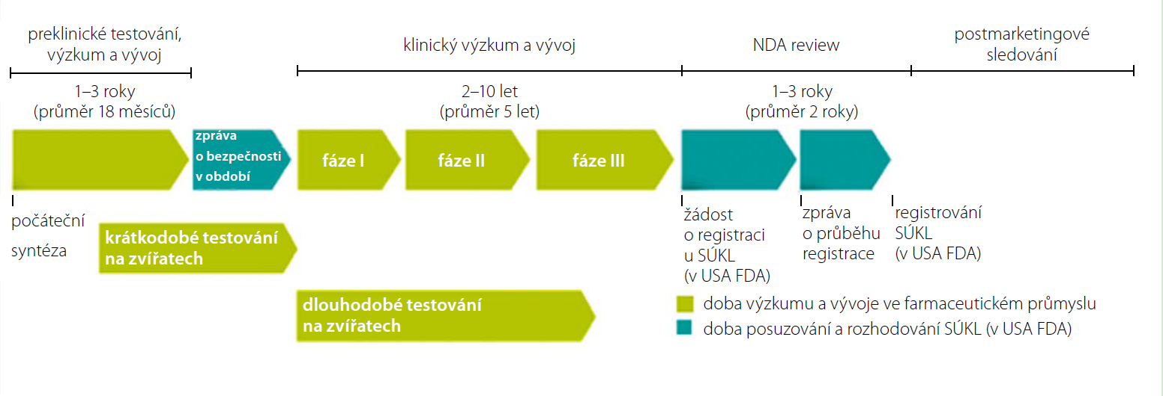
Vývoj nového léčiva od vlastního vývoje po registraci a užití v klinické praxi

Slide 22
Preklinická fáze
In silico (Stadium základního výzkumu)
předchází preklinické fázi
In vitro
Testování účinné látky z hlediska toxicity a farmakologických vlastností; vliv dávky na toxicitu a snášenlivost
Tato fáze umožňuje snížit počet pokusných zvířat
In vivo (preklinický animální výzkumu)
základní farmakokinetické vlastnosti
vyvíjejí se analytické metody na stanovení dané látky z plazmy/moči, sloužící jako podklad pro nastavení metodiky detekce u lidí
Definování maximálně tolerované dávky, která následně slouží k odvození dávky, která bude poprvé podána lidem v rámci klinického hodnocení fáze I

Slide 23
Klinická fáze - In homo
Fáze I
První podání léčiva člověku (Human pharmacology)
Fáze II
Průzkumové léčebné podání léčiva (Therapeutic exploratory)
Fáze III
Potvrzovací léčebné podání léčiva(Therapeutic confirmatory)
Fáze IV
Klinické použití (Therapeutic use)

Slide 24
Fáze I
První podání lidem
několik málo zdravým dobrovolníkům – jednotky až desítky
Jen výjimečně zapojeni pacienti
např. v onkologii, kdy je podání hodnocené léčivé látky zdravému člověku vysoce nevhodné
Nutná velká opatrnost
Aplikace léčiva pod přísným dohledem na tzv. Klinickofarmakologických jednotkách
Nesmějí být zařazovány zranitelné osoby
děti, těhotné ženy, osoby s omezenou způsobilostí k právnímu jednání
Nehodnotí se účinnost léčiva
Sledování výskytu potenciálních nežádoucích účinků a tolerance podávaných dávek

Slide 25
Fáze I
Nehodnotí se účinnost léčiva
Sledování výskytu potenciálních nežádoucích účinků a tolerance podávaných dávek
Účelem je nastavení terapeutické dávky a intervaly podání hodnoceného léčivého přípravku

Slide 26
Fáze II
Zapojení pacientů
malý počet vybraných, přesně definovaných – desítky až stovky
Zhodnocení farmakodynamického účinku léčiva na lidský organizmus
Vliv nemoci na farmakokinetiku léčiva
Hodnocení bezpečnosti a tolerance
Registrují se a vyhodnocují nežádoucí účinky po jednotlivém a opakovaném podání v různých dávkách (toleranční studie)

Slide 27
Fáze III (základ evidence based medicine)
Předpokladem dobrá účinnost a přijatelně nízký výskyt nežádoucích účinků z předchozí fáze
Mezinárodní multicentrické studie
Prokázání účinnost hodnoceného léčivého přípravku na velkém počtu pacientů

Slide 28
Fáze III
Kontrolovaná studie
Léčivo srovnáváno s placebem / konkurenčním léčivem / rozdílnou dávkou
Randomizovaná studie
Pacienti rozřazováni do skupin (experimentální/kontrolní) předem stanovenou metodou náhodného výběru
Zaslepená studie
Pacient (u dvojitě zaslepených i lékař) neví, do jaké skupiny byl zařazen a jakou léčbu tedy bere

Slide 29
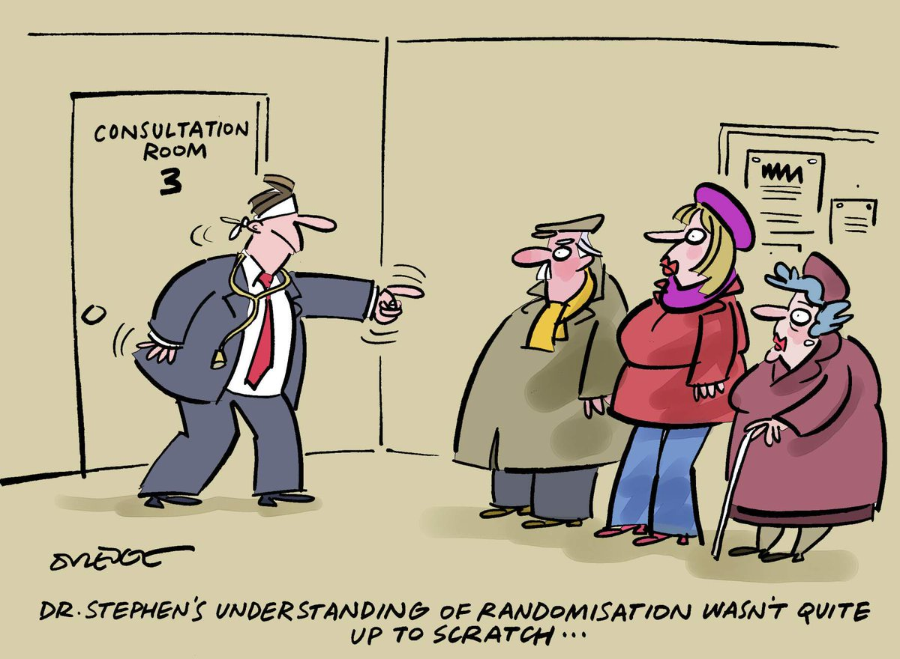

Slide 30
Po Fázi III následuje registrace léčivého přípravku

Slide 31
Fáze IV – Poregistrační klinická studie
Sledování dlouhodobé bezpečnosti v reálné populaci v podmínkách běžné klinické praxe
Shromažďují se informace
o výskytu nežádoucích účinků
o účincích při dlouhodobém podávání
nové informace o možných interakcích s jinými léky

Slide 32
Poregistrační studie bezpečnosti
vyhodnocení možných rizik nového léčivého přípravku zejména z hlediska bezpečnosti
Nesmí představovat skrytý nástroj marketingu a nemá vést ke zvýšení předepisování a užívání nového léku
musí zahrnovat určitý výzkumný plán a je nutné je předem ohlásit na SÚKL
Mírnější regulace než Fáze I až IV

Slide 33
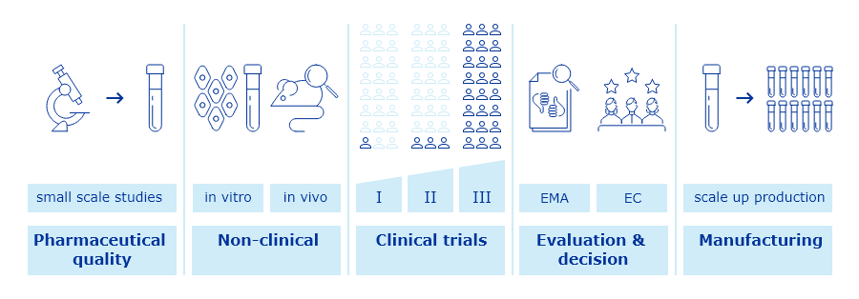

Slide 34
Název léčivého přípravku
Smyšlený název nezaměnitelný s běžným názvem
Běžný (mezinárodní nechráněný název doporučený Světovou zdravotnickou organizací) či vědecký název doprovázený jménem nebo značkou označujícími držitele rozhodnutí o registraci

Slide 35
Název léčivého přípravku
Smyšlený název
  Přijatelný: Parhau
Není zaměnitelný s názvem jiného léčivého přípravku neodporuje složení ani léčivým účinkům přípravku, není zavádějící ve vztahu k cílové skupině pacientů, nemá reklamní charakter
  Nepřijatelný: Parsuper
  Název není smyšlený, obsahuje významové slovo SUPER, které může mít navíc reklamní charakter
Běžný název
Jedná-li se o název založený na běžném názvu, musí být pro jednoznačnou identifikaci přípravku vždy doprovázen identifikátorem držitele rozhodnutí o registraci („MAH“)
  Přijatelný - Paracetamol MAH
existuje mezinárodní nechráněný název
  Nepřijatelný - Paracetamol
mezinárodní nechráněný název bez uvedení MAH

Slide 36
Databáze léků
https://www.sukl.cz/modules/medication/search.php

Slide 38
Informovaný souhlas s účastí ve studii

Slide 39
Informovaný souhlas
Svobodný
je-li dán bez jakéhokoliv nátlaku,
Informovaný
je-li pacientovi před vyslovením souhlasu podána informace o zdravotním stavu;
Forma

Slide 40
Informovaný souhlas
Forma
Rozsah
Srozumitelným způsobem
V dostatečném rozsahu
O navrženém individuálním léčebném postupu
Změnách v individuálním léčebném postupu
Klást doplňující otázky, srozumitelné odpovědi
Příčina a původu nemoci, stadium, předpoklad vývoje
Účel, povaha, předpokládaný přínos, možné důsledky, rizika navrhovaných ZS a jednotlivých výkonů
Jiné možnosti ZS, jejich vhodnost, přínos, rizika
Další potřebná léčba
Omezení, doporučení ve způsobu života

Slide 41
Informovaný souhlas s účastí ve studii
Název studie
Zadavatel studie (grantová instituce, farmaceutická firma, aj.)
Jméno osoby odpovědné za provádění klinické studie (pracovní adresa a telefon), název instituce, která výzkumný projekt realizuje
Plánovaný počet výzkumných subjektů délka účasti ve studii
Účel klinické studie
Popis výzkumných procedur, upozornění na eventuelní možnost náhodného zařazení

Slide 42
Informovaný souhlas s účastí ve studii
Rizika účasti na studii. V případě vedlejších účinků nebo komplikací uvést jakým způsobem budou problémy vyřešeny.
Podmínky odškodnění, které bude poskytnuto v případě újmy na zdraví vzniklé v souvislosti s účastí ve studii
Přínos účasti ve studii
Alternativní diagnostické či terapeutické metody
Důvěrnost získaných informací (Se získanými daty bude nakládáno v souladu s platnými zákony České republiky o ochraně osobních údajů.)

Slide 43
Informovaný souhlas s účastí ve studii
Kompenzace účasti (náhrada cestovních výdajů a podobně) včetně způsobů kompenzace eventuálního poškození pokusné osoby související s její účastí na projektu
Adresy instituce a osob nezávislých na výzkumném projektu, které mohou účastníkům výzkumu poskytnout informace o jejich právech i o samotném výzkumném projektu
Informace o tom, že pokusné osobě bude předloženo prohlášení o dobrovolnosti účasti a o vědomí práva kdykoliv souhlas s účastí na studii odmítnout, aniž by toto odmítnutí ovlivnilo negativně vztah mezi lékařem a subjektem výzkumu
Ujištění nemocného, že bude včas informován o nově zjištěných okolnostech, které by mohly mít vliv na jeho rozhodnutí v pokračování ve studii

